Slide 1
Основные механики
Академия профориентация
Жанр: 2D образовательная игра / симулятор
Целевая аудитория: ученики 8-11 классов, родители, педагоги
Конкурсант: 1

Slide 2
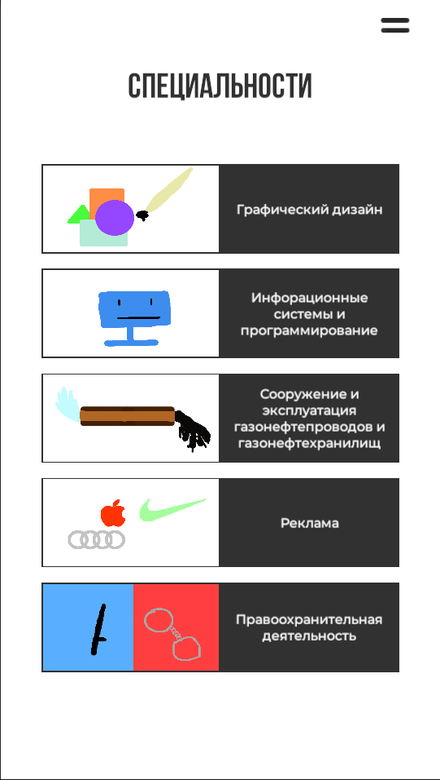
Академия профориентация
Основные механики
Жанр: 2D образовательная игра / симулятор
Целевая аудитория: ученики 8-11 классов, родители, педагоги
Выбирайте
разнообразные
специальности
Конкурсант: 1

Slide 3
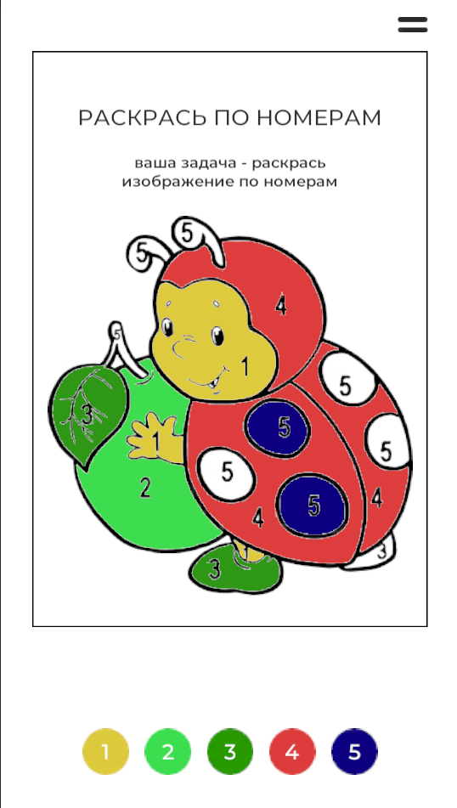
Академия профориентация
Основные механики
Специальность: Графический дизайн
Жанр: 2D образовательная игра / симулятор
Цель: раскрасить все области нужным цветом.
Выбирайте
разнообразные
специальности
Целевая аудитория: ученики 8-11 классов, родители, педагоги
Раскраска по номерам

Slide 4
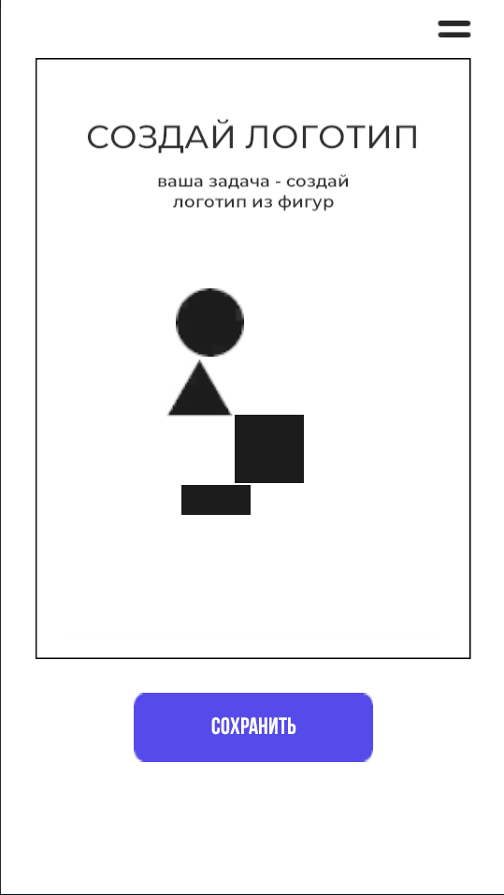
Основные механики
Специальность: Графический дизайн
Цель: раскрасить все области нужным цветом.
Цель: Составить логотип из данных фигур.
Раскраска по номерам
Выбирайте
разнообразные
специальности
Создание логотипа

Slide 5
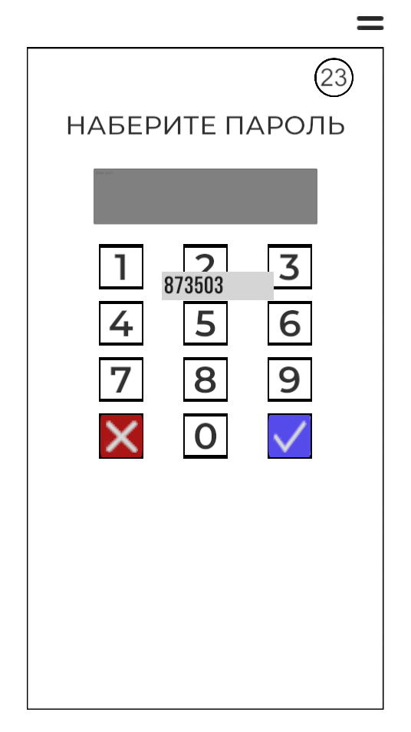
Основные механики
Специальность: Графический дизайн
Специальность: Информационные системы и програмирование
Цель: Составить логотип из данных фигур.
Цель: Вовремя ввести пароль в поле ввода.
Создание логотипа
Цель: раскрасить все области нужным цветом.
Набери пароль
Раскраска по номерам

Slide 6
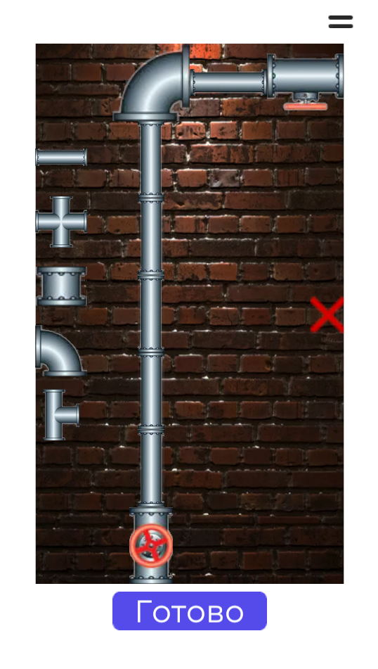
Основные механики
Специальность: Информационные системы и програмирование
Специальность: Сооружение и эксплуатация газонефтепроводов и газонефтехранилищ
Цель: Вовремя ввести пароль в поле ввода.
Цель: Построить корректный трубопровод, связывающий 2 трубы.
Набери пароль
Специальность: Графический дизайн
Создание логотипа
Цель: Составить логотип из данных фигур.
Нефтепровод

Slide 7
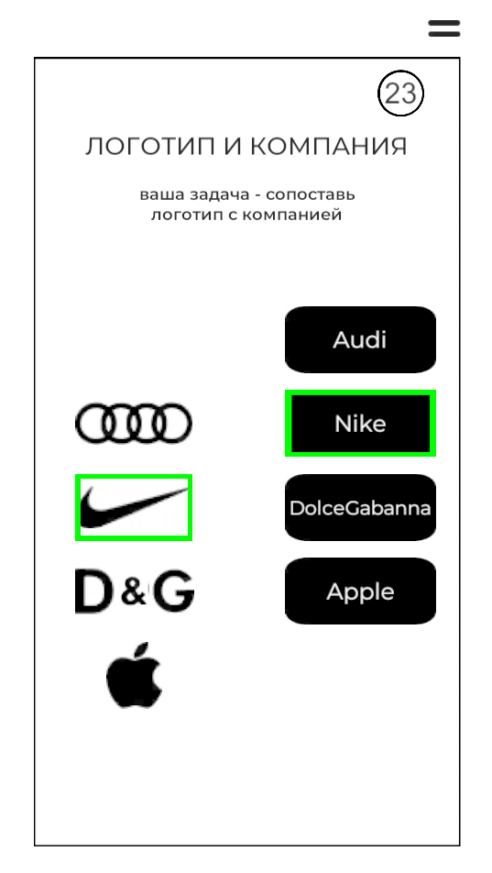
Основные механики
Специальность: Реклама
Специальность: Сооружение и эксплуатация газонефтепроводов и газонефтехранилищ
Цель: Построить корректный трубопровод, связывающий 2 трубы.
Цель: Соотнести название организацией с ее логотипом.
Нефтепровод
Специальность: Информационные системы и програмирование
Сопоставь логотип с компанией
Цель: Вовремя ввести пароль в поле ввода.
Набери пароль

Slide 8
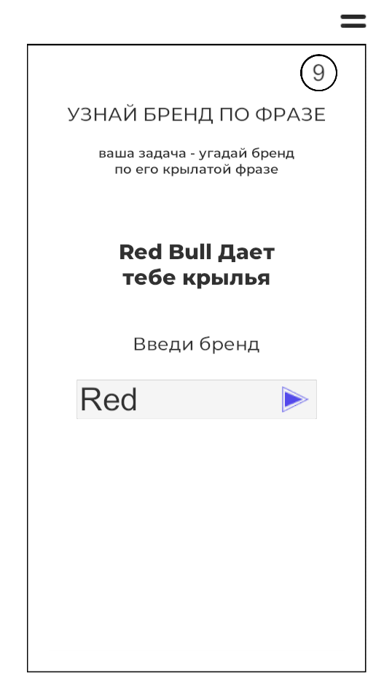
Основные механики
Специальность: Реклама
Цель: Соотнести название организацией с ее логотипом.
Цель: По выведенной фразе угадать бренд
Сопоставь логотип с компанией
Специальность: Сооружение и эксплуатация газонефтепроводов и газонефтехранилищ
Нефтепровод
Цель: Построить корректный трубопровод, связывающий 2 трубы.
Угадай бренд по фразе

Slide 9
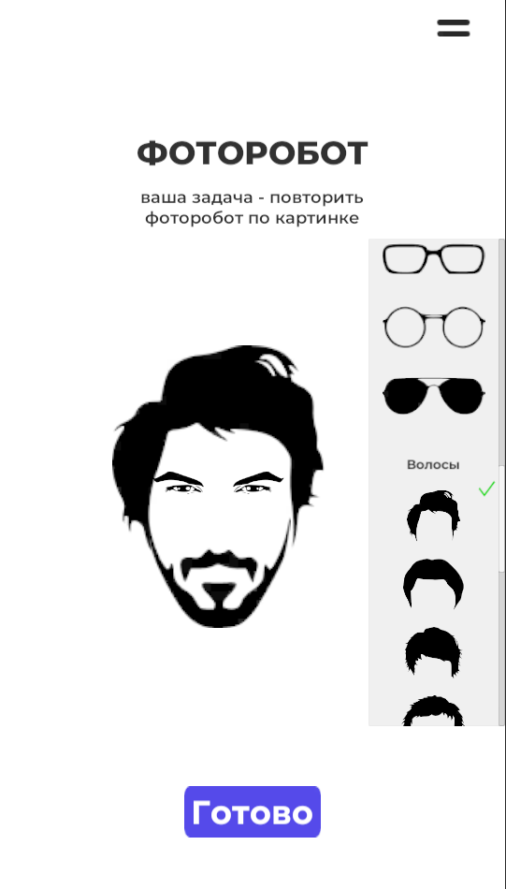
Основные механики
Описание производительности
Специальность: Реклама
Специальность: Правоохранительная деятельность
Цель: По выведенной фразе угадать бренд
Угадай бренд по фразе
Цель: Воспроизвести портрет по фотороботу
Фоторобот
Цель: Соотнести название организацией с ее логотипом.
Сопоставь логотип с компанией

Slide 10
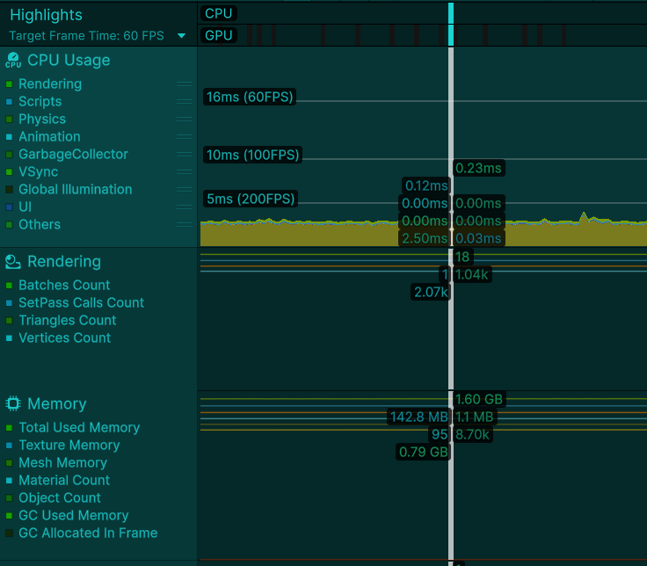
Основные механики
Описание производительности
Специальность: Правоохранительная деятельность
Цель: Воспроизвести портрет по фотороботу
Игра обладает отличной производительностью - стабильно показывает отрисовку более 200 кадров в секунду.
Фоторобот
Специальность: Реклама
Цель: По выведенной фразе угадать бренд
Угадай бренд по фразе

Slide 11
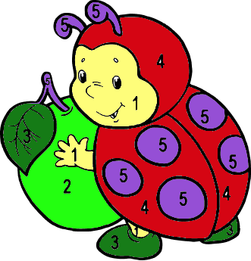
Спасибо за внимание
Основные механики
Описание производительности
Игра обладает отличной производительностью - стабильно показывает отрисовку более 200 кадров в секунду.
Специальность: Правоохранительная деятельность
Цель: Воспроизвести портрет по фотороботу
Фоторобот

Slide 12
Описание производительности
Спасибо за внимание
Игра обладает отличной производительностью - стабильно показывает отрисовку более 200 кадров в секунду.

